Slide 1
碳足迹及其计算方法综述：研究进展与未来方向
汇报人：第七小组
成员：黄生茂 甘鲜一 甘来
汇报人：甘鲜一

Slide 2
CONTENTS
01
引言
02
碳足迹的定义与内涵扩展
03
计算方法体系重构
04
关键影响因素的系统分析
05
研究前沿与挑战
06
结论与建议

Slide 3
引言
01

Slide 4

引言
在全球气候危机与可持续发展目标的双重背景下，碳足迹已成为衡量人类活动对环境影响的核心标尺 。作为以二氧化碳当量量化的温室气体排放集合，碳足迹不仅揭示了从个体消费到工业生产全链条的“气候成本”，更成为国际经贸规则重构和产业低碳转型的关键抓手 。近年来，极端天气频发、碳中和承诺的全球推进，使得碳足迹管理从企业社会责任上升为国家战略。这一趋势标志着人类正从“高碳增长”转向“低碳生存”，而碳足迹正是这场变革的度量衡与导航仪 。

Slide 5
碳足迹的定义与内涵扩展
02

Slide 6
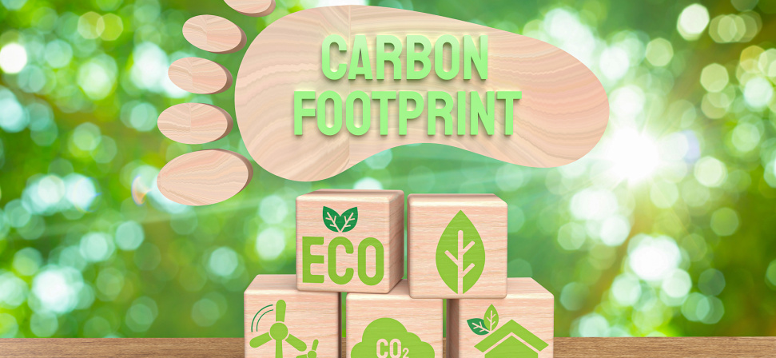

碳足迹的核心定义
01
核心定义
碳足迹指人类活动直接或间接产生的温室气体排放总量，基于生命周期评价（是一种用于评估产品、服务或活动在其整个生命周期中对环境影响的方法。）
02
标准依据
国际标准化组织ISO 14067定义了碳足迹，提供衡量人类活动对气候影响的基础框架

Slide 7
碳足迹的多维内涵
01
02
时间维度
03
生态关联
空间维度
与生态系统资源消耗、气候变化及全生命周期环境影响紧密关联 。涵盖从原料开采到废弃回收的全链条碳排放，体现人类活动与自然碳循环的交互作用 。
碳足迹呈现显著地域差异，受地理环境、经济规模及能源结构影响 。例如，发达国家人均碳足迹约为发展中国家的4倍，体现资源禀赋与产业布局的空间不均衡 。
关注累积排放，CO₂的滞留效应长期影响全球气候，工业革命以来的排放至今仍在改变地球气候环境

Slide 8
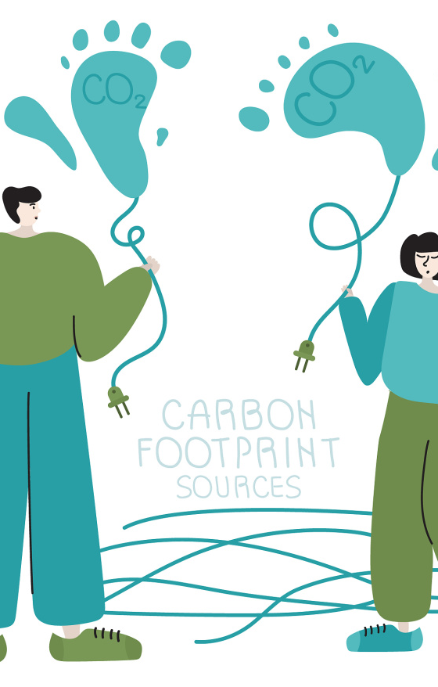

相关概念辨析
与生态足迹关系
与碳中和区别
碳足迹关注温室气体，是生态足迹中关于资源消耗与气候变化的部分。即碳足迹是生态足迹的子集
碳足迹关注活动的碳排放量，碳中和则关注通过各种方式实现排放与吸收的平衡，达到零排放目标

Slide 9
计算方法体系重构
03

Slide 10

计算方法体系重构
建议采用三维框架分类计算方法，涵盖宏观、中观、微观尺度。
尺度模型数据框架
Kaya-IPAT-STIRPAT系列模型，依赖能源统计、GDP、人口数据，评估政策效应。
宏观国家/区域尺度
投入产出分析(SDA)，利用多部门投入产出表，优化产业结构，分析碳排放关联。
中观产业/城市尺度

Slide 11
计算方法体系重构
01
02
微观产品/个人尺度
方法学进展
LCA(生命周期评价)，基于工艺过程数据、消费行为调查，认证产品碳标签，引导绿色消费。
持续探索更精确的模型与数据融合技术，提升计算方法的准确性和适用性。

Slide 12
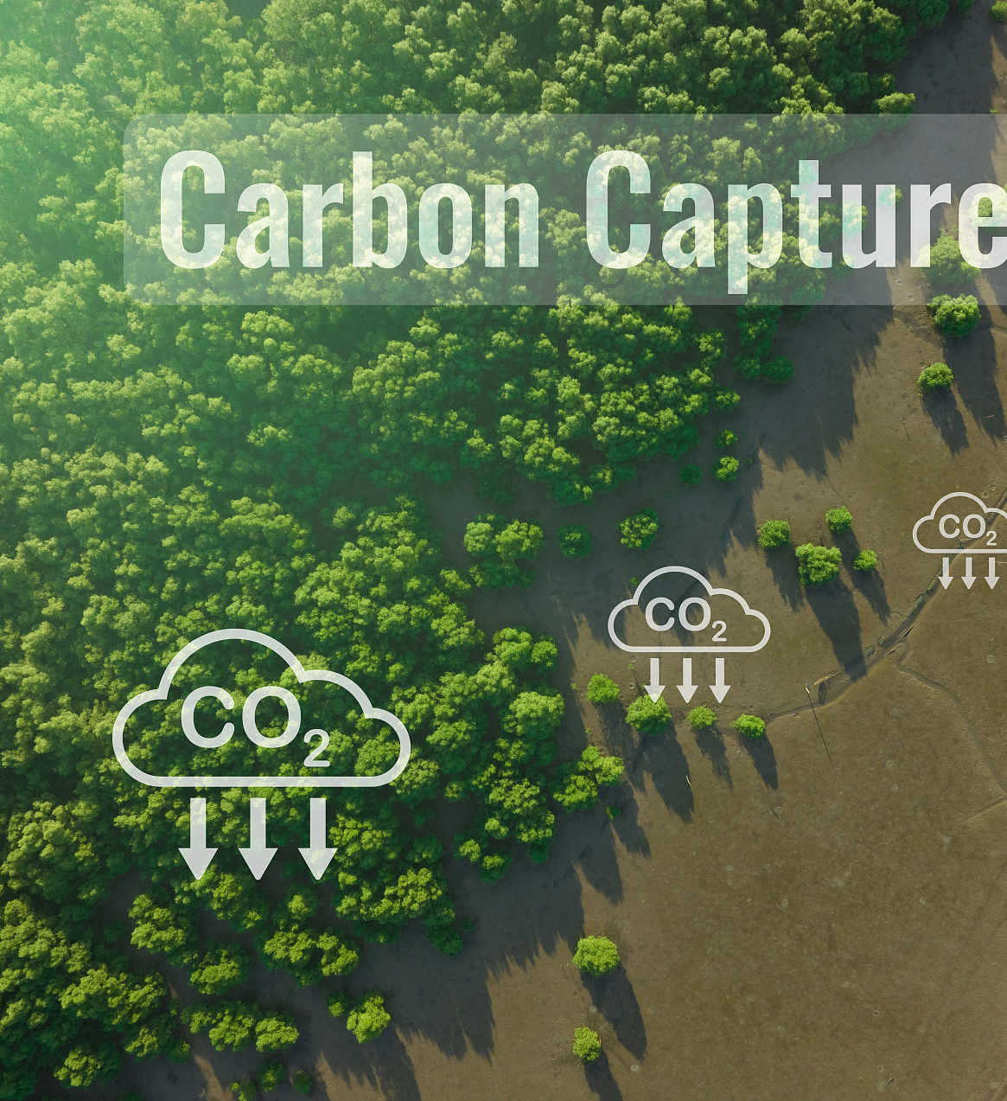
混合 LCA 模型
混合 LCA 模型
结合过程分析与投入产出法，减少传统 LCA 的截断误差，全面考虑产业链上下游关联

Slide 13

动态碳足迹核算
动态碳足迹核算
引入时间序列分析，量化技术演进影响，如电动汽车技术进步改变交通领域碳足迹

Slide 14



空间显式模型
模型解释
应用领域
模型优势
碳足迹核算中的空间显示模型指整合地理信息系统（GIS）与生命周期评价（LCA）的技术框架，通过嵌入地理边界、能源分布等空间数据，实现碳排放的精准空间化追踪与跨区域流动分析 。
结合GIS与遥感，用于ODIAC碳排放数据集，实现全球1km×1km网格化核算，关注城市内部区域排放
能精细到小空间尺度分析，支持城市规划，助力精准减排策略制定

Slide 15
碳足迹核算的关键影响因素的系统分析
04

Slide 16

关键影响因素的系统分析
关键影响因素
通过Driver-Pressure-State-Response（DPS）框架，系统分析各环节的关键影响因素
（DPS一种系统性分析工具，用于从根源到结果的闭环管理，帮助识别碳排放的驱动因素、量化压力、评估现状并制定响应策略。）

Slide 17

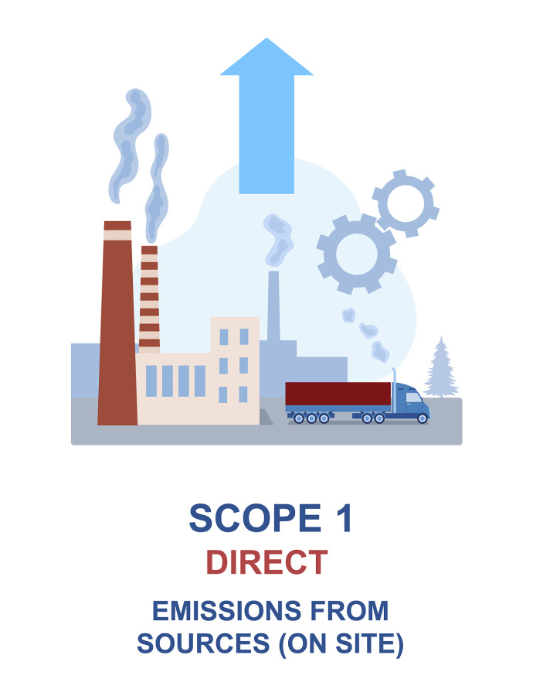
新兴影响因素研究
全球化贸易导致碳排放转移，形成跨境碳泄漏现象
02
跨境碳泄漏
比特币交易能耗高，单笔约800kg CO₂，影响全球碳足迹
01
数字技术
比特币依赖高能耗的“工作量证明”机制，矿工通过计算竞争区块奖励，消耗大量电力且多依赖化石能源，导致碳排放激增。

Slide 18
研究前沿与挑战
05

Slide 19


方法论创新
01
02
不确定性量化
社会碳成本（SCC）整合
贝叶斯概率统计用于处理碳足迹计算中的数据缺失，通过先验知识和现有数据估计缺失值，增强结果可靠性
社会碳成本将碳排放转化为货币价值，如$190 / 吨 CO₂，助力评估环境政策的经济影响

Slide 20
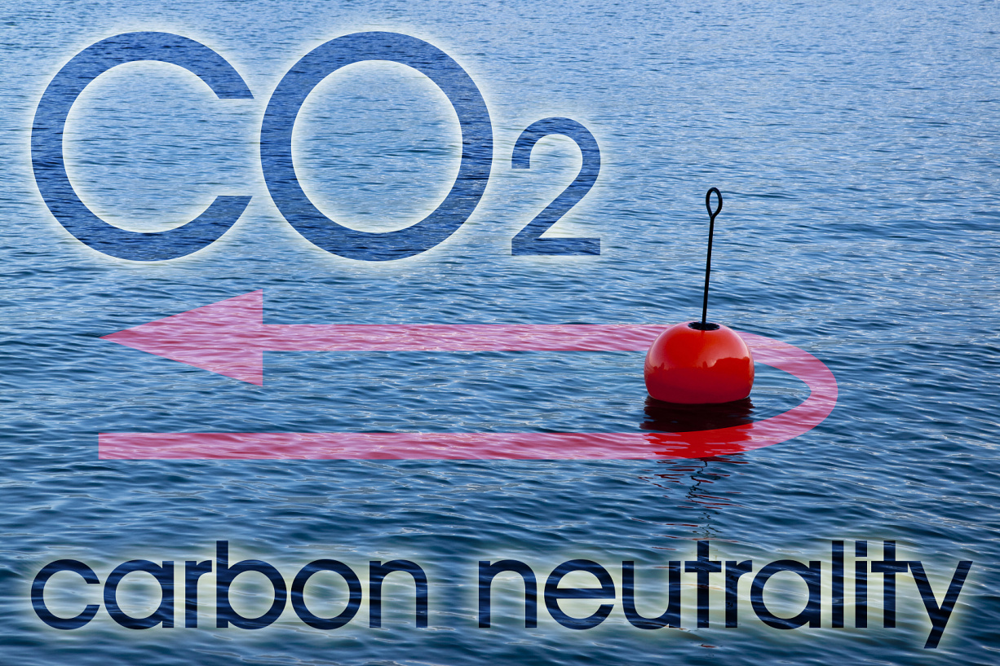

特殊区域研究
海洋碳足迹
极地地区
航运业年排10亿吨，影响气候与海洋生态，需优化减排
极地冻土融化释放强效温室气体甲烷，影响全球气候

Slide 21
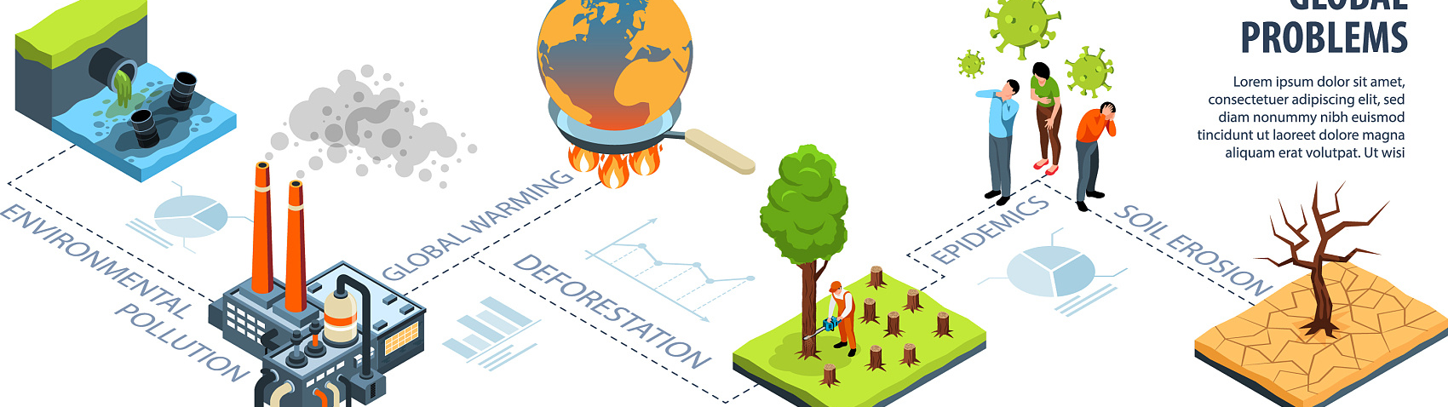
政策工具优化
CBAM对足迹核算新要求
SBTi核算标准v5.0更新
CBAM实施提高进口产品碳足迹核算精度，确保公平竞争
SBTi更新企业碳核算标准，指导更科学有效的减排行动

Slide 22
结论与建议
06

Slide 23
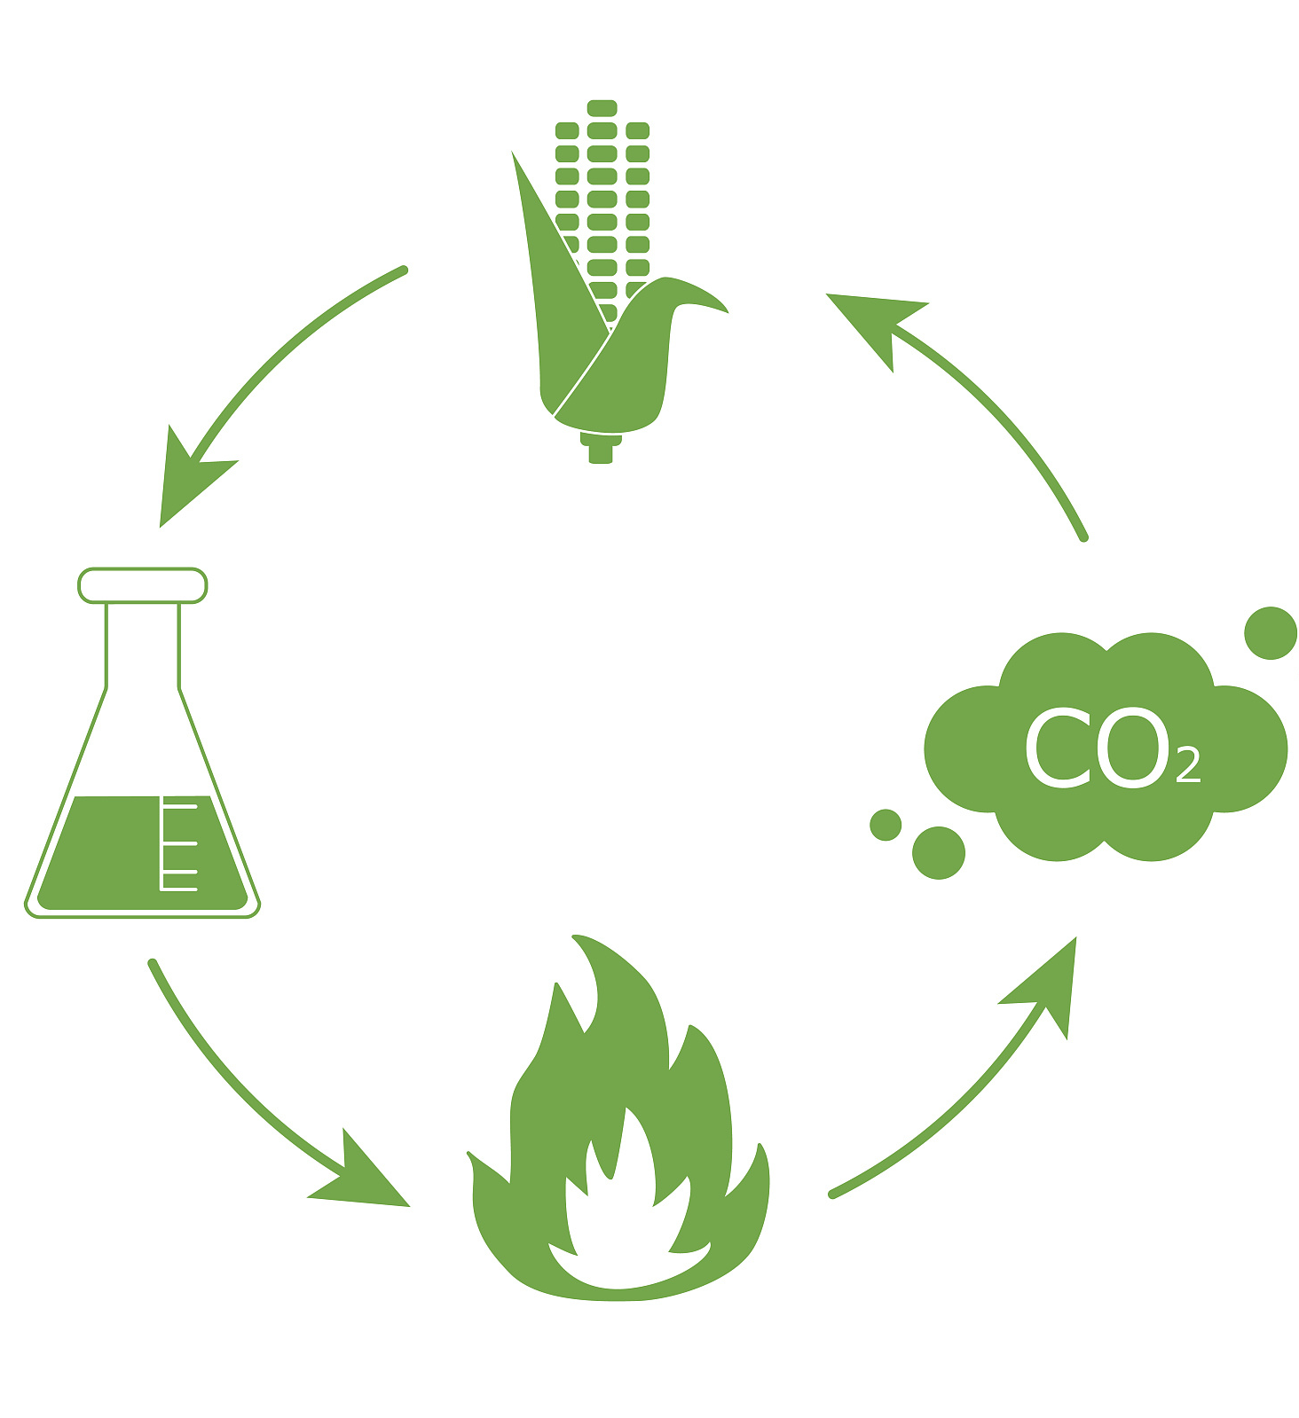
跨学科融合
跨学科融合
整合环境科学、经济学、数据科学，发展"碳足迹+"研究范式，深入研究碳足迹与经济、生态关系

Slide 24

标准化进程
标准化进程
推动建立统一中国产品碳足迹数据库，参照欧盟PEFCR标准，规范市场，提升国际竞争力

Slide 25

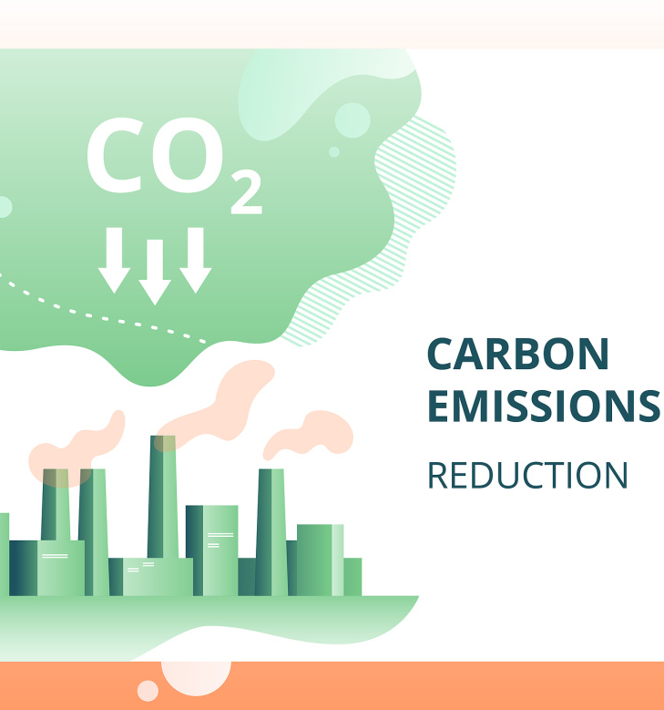
应用场景拓展
碳普惠制
城市级碳监测
个人碳账户与足迹实时可视化。通过建立个人碳账户，记录居民日常消费行为的碳足迹，并实时展示，激励公众采取低碳生活方式，如绿色出行、节约能源等。
利用 CO₂浓度反演技术（如 GOSAT 卫星数据）。通过卫星监测获取城市 CO₂浓度数据，反演城市碳排放分布，为城市碳管理提供精准数据支持，助力城市实现碳中和目标。

Slide 26
谢谢
汇报人：甘鲜一

